Slide 1
Классный час
Безопасность в чрезвычайных ситуациях

Slide 2
!!! Чрезвычайная ситуация – это опасность, угрожающая сразу многим людям
Чрезвычайные ситуации могут быть природные, техногенные и экологические.

Slide 3
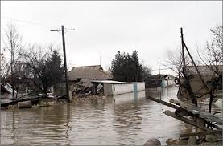
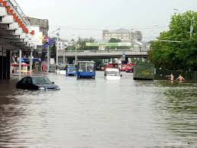
Наводнение это временный подъем воды в реке, озере или море. При этом вода затопляет и разрушает дома, мосты, дороги, линии электропередач. Причины наводнения: - обильные осадки, дожди; - интенсивное таяние снега; - образование заторов (льдины весной); - разрушение плотин и дамб;

Slide 4
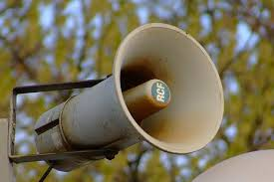
1. Как только сработает сигнал о наводнении «Внимание всем!», передаваемый сиренами, прерывистыми гудками транспортных средств. Необходимо без промедления покинуть зону затопления. Как можно быстрее найдите возвышенное место и поднимитесь на него, чтобы вода вас не смыла.

Slide 5
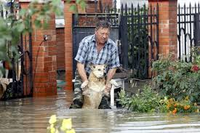
2. Не тратьте время на сбор вещей, денег, документов - все это помогут восстановить местные власти. Минуты промедления могут стоить жизни.

Slide 6
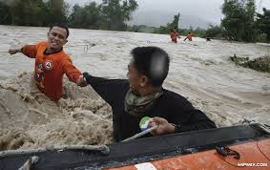
По возможности необходимо помочь эвакуироваться родственникам, инвалидам и людям преклонного возраста.

Slide 7
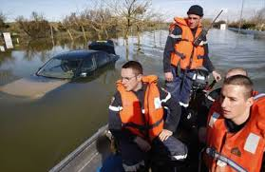
Если эвакуация невозможна, поднимитесь на чердак или крышу дома. Привлекайте внимание спасателей кусками пестрой или белой ткани, привязанной к антенне или палке, в ночное время подавайте сигнал фонарями или факелами. Не взбирайтесь на деревья, столбы и непрочные сооружения, они могут быть смыты водой.

Slide 8
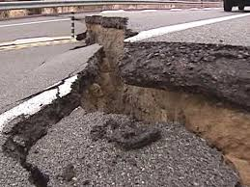
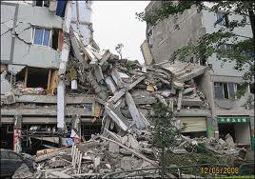
Землетрясение - это подземные толчки и колебания земной поверхности, возникающие в результате внезапных смещений и разрывов в земной коре.

Slide 9
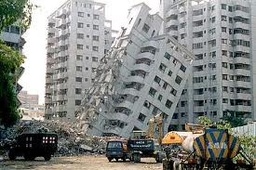
Мы живем в домах, которые при подземных толчках ведут себя по-разному. Деревянные и бревенчатые здания наиболее устойчивы. Стойкость кирпичных и панельных домов зависит от качества стройматериалов и условий эксплуатации. Здания с большим количеством остекления очень опасны из-за вероятности разброса осколков стекла. Это опасно и для тех, кто находится снаружи.
Самые безопасные места в помещении – это углы пересечения капитальных стен, дверные проемы в капитальных стенах, рядом с массивной устойчивой мебелью.

Slide 10
Если землетрясение застало вас в доме: 1. В нашем районе преобладают, в основном, невысокие малоэтажные строения, поэтому если здание, в котором вы находитесь, невысокое, например, кирпичный дом и есть возможность немедленно покинуть его, то в этом случае необходимо осторожно и быстро покинуть здание, отбежать от него на безопасное расстояние. 2. Если не удалось покинуть здание, постарайтесь добраться до безопасного места и защитить голову от падающих предметов. Можно спрятаться под обеденный или письменный стол, верстак и другую прочную мебель. Наибольшую опасность представляют падающие сверху предметы, камни, балки и т. д. 3. Не пытайтесь покинуть здание до окончания сильных подземных толчков. Не пользуйтесь лифтом. 4. Держитесь подальше от окон, зеркал, витрин, неустойчивой мебели.

Slide 11
Если землетрясение застало вас на улице: 1. Отойдите на открытое место. 2. Не подходите к поврежденным зданиям, оборванным проводам, столбам и линиям электропередач, не стойте под мостами, навесами. 3. Не возвращайтесь в дом, пока землетрясение не закончится. 4. Если вы находитесь в машине, нужно остановиться и выйти из нее.

Slide 12
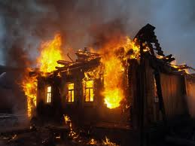
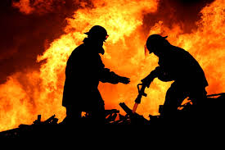
Пожар – это неконтролируемый процесс горения, влекущий за собой гибель людей, уничтожение материальных ценностей. Пожары возникают стихийно (до 10%) или по воле человека (до 90%).

Slide 13
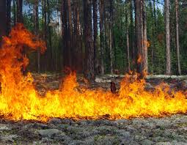
Как действовать во время лесного пожара. 1. Выходить из горящего леса необходимо в направлении, перпендикулярном распространению огня, то есть по «горелому» лесу. 2. Двигаться вдоль речек, ручьев, по воде. 3. Рот и нос прикрывать влажной ватно-марлевой повязкой, платком, полотенцем.

Slide 14
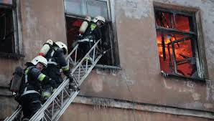
В случае пожара в зданиях и сооружениях нужно действовать следующим образом. 1. Немедленно покинуть загоревшееся здание и сразу же позвонить в пожарную команду по телефону 01, 010 (с мобильного телефона) 2. Никогда не прячьтесь в загоревшейся квартире в комнаты, не объятые огнем, а еще хуже в кладовках, в ванных. 3. Не открывайте во время пожара окна, двери, балконы. Свежий воздух только усиливает разбушевавшийся огонь.

